Slide 1












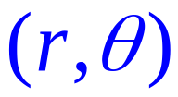
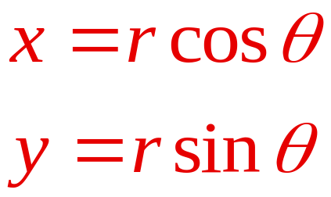
§1-2 圆周运动 Circular Motion
一、平面极坐标
设一质点在 平面内
运动，某时刻它位于点 A .矢
径 与 轴之间的夹角
为 . 于是质点在点 A 的位
置可由 来确定 .
A
y
x
以 为坐标的参考系为平面极坐标系 .
它与直角坐标系之间的变换关系为

Slide 2
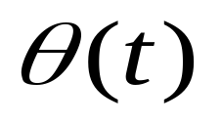
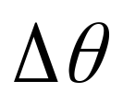
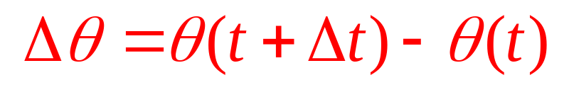

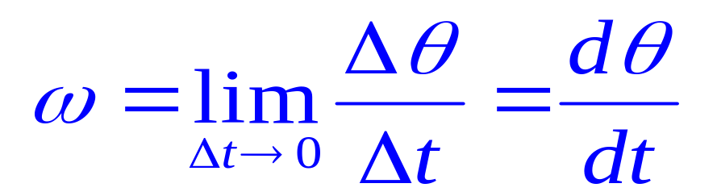
二、圆周运动
指运动轨迹为圆的运动
1、角坐标与角位移
v
角坐标
ΔS
r
Δ
θ
角位移
ω,β
θ
0
x
2、角速度 Angular velocity
角速度 的方向:
“右手螺旋定则”

Slide 3

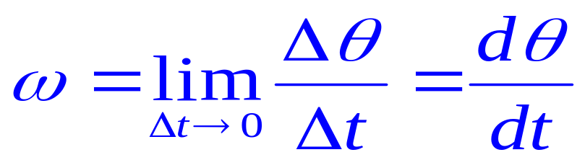
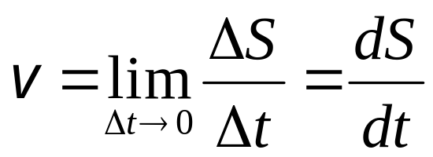
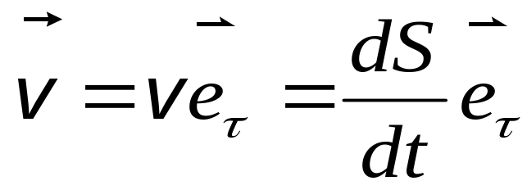

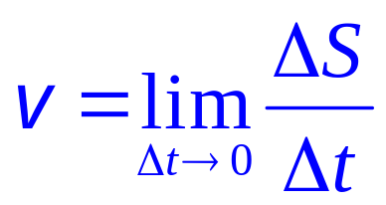
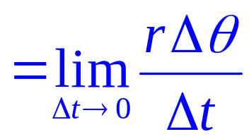
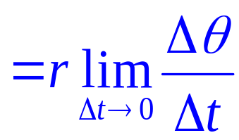
二、圆周运动
指运动轨迹为圆的运动
2、角速度
v
ΔS
r
Δ
θ
ω,β
θ
0
x
线速率

Slide 4
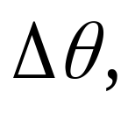
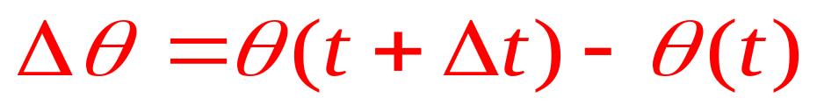
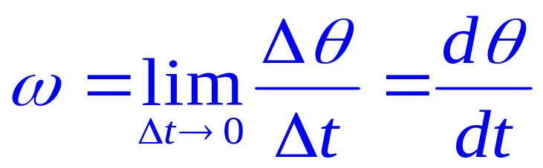
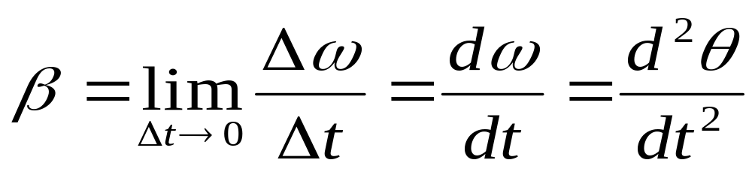
二、圆周运动
角坐标
1、角坐标与角位移
角位移
2、角速度 Angular velocity
3、角加速度 Angular acceleration

Slide 5



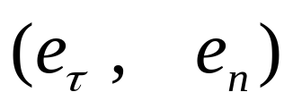


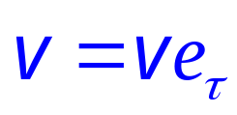



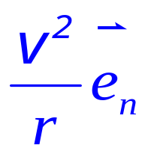
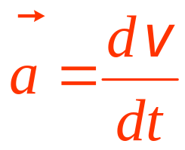
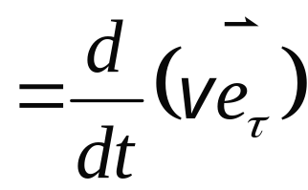
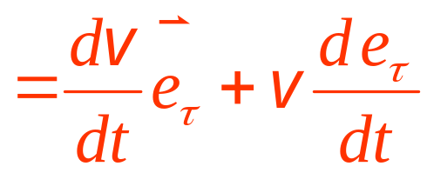

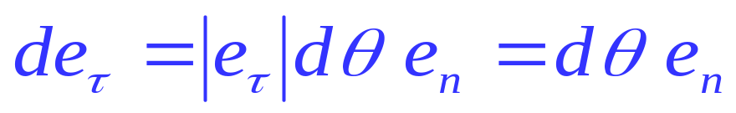

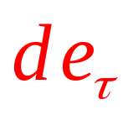
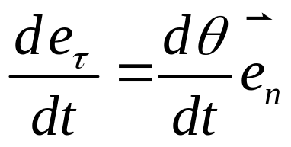
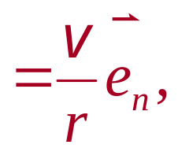

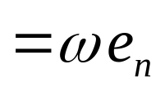

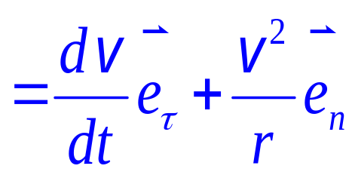
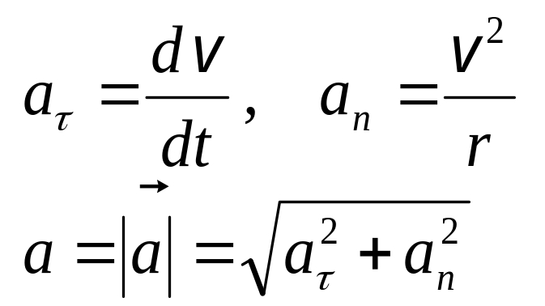
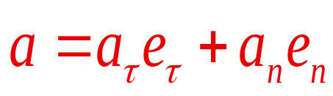
三、切向加速度和法向加速度
自然坐标

Slide 6
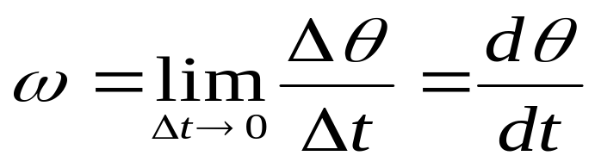
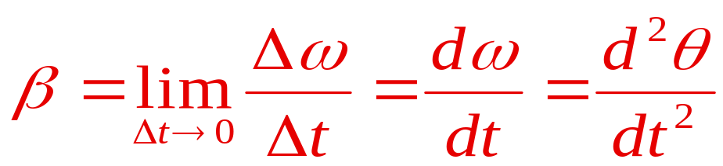

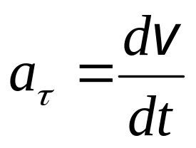
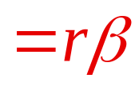
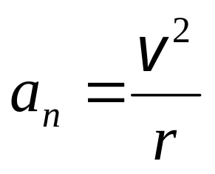
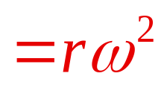
四、圆周运动的角量描述
1、角速度
2、角加速度
圆周运动中线量和角量之间的关系
1、线速度与角速度:
2、切向加速度与角加速度:
3、 法向加速度与角速度:

Slide 7
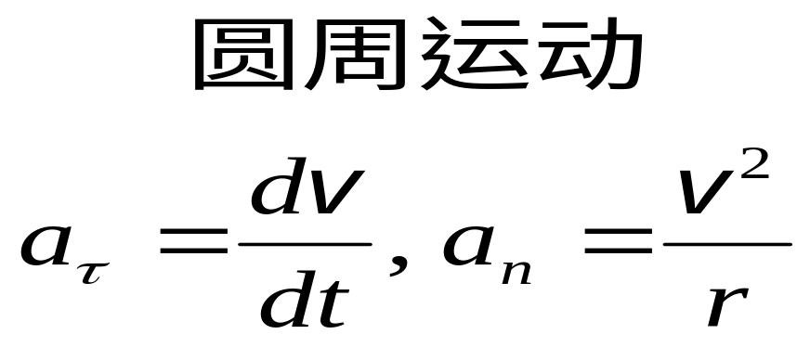

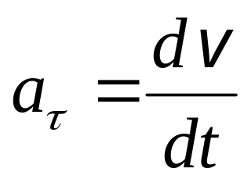
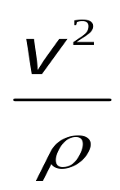


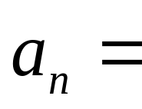


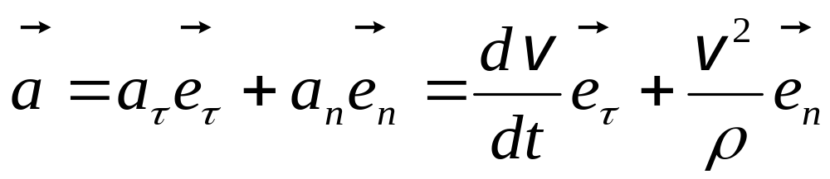
※五、一般曲线运动
一般曲线运动中的
切向加速度与法向加速度

Slide 8
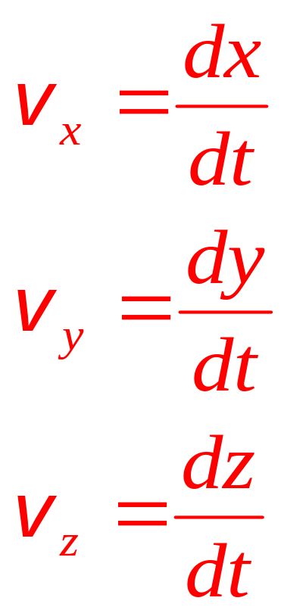
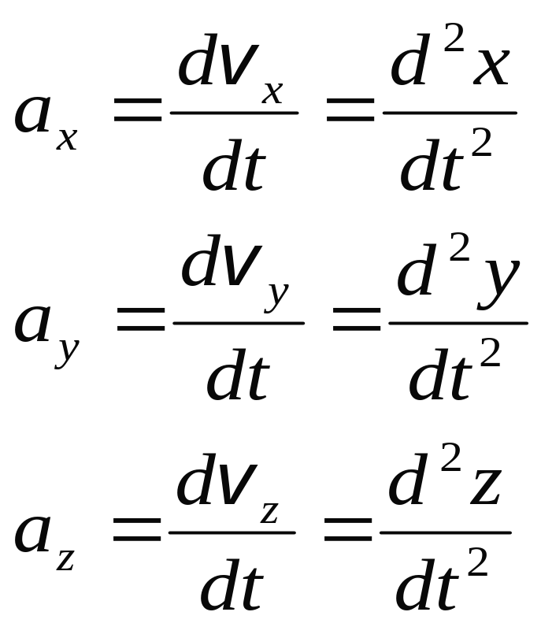
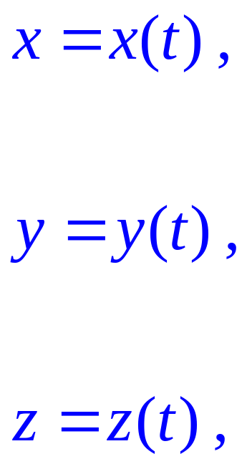
※六、运动的分解与合成（运动的迭加原理）
一个运动可以看成几个相互独立进行的运动的迭加

Slide 9
第一章 质点运动学
*重点与知识点*

Slide 10

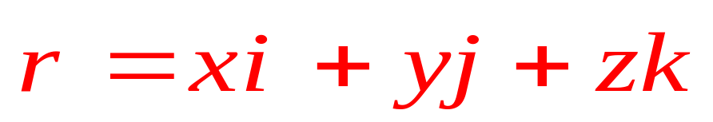
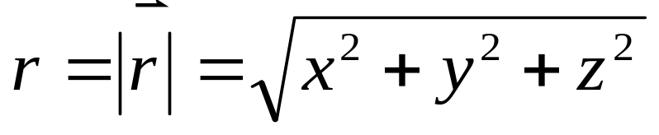
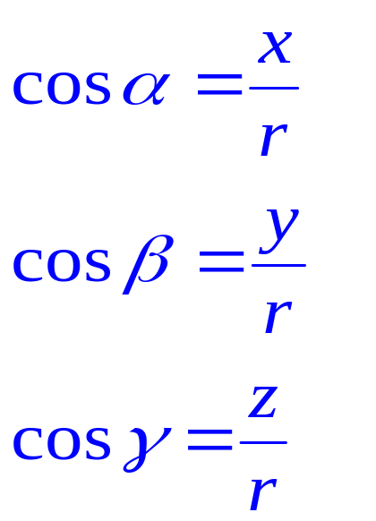
一、描述质点运动状态的物理量
1、位置矢量:
z
k
（其单位矢量为 ）
z
P
γ
r
β
O
y
α
Y
x
j
（其单位矢量为 ）
X
（其单位矢量为 ）
i

Slide 11
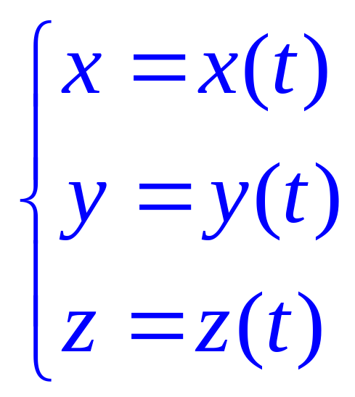
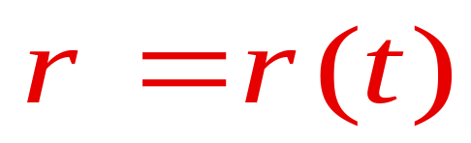
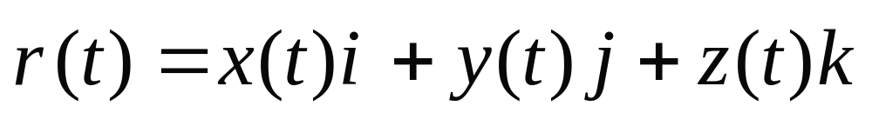

一、描述质点运动状态的物理量
2、运动学方程
轨迹方程 :

Slide 12









一、描述质点运动状态的物理量
3、位移
质点在某一段时间内位矢的增量
z
A
B
C
路程 : 是指质点沿轨迹走过的距离。
路程 是标量 。
x
O
y
位移与路程 :

Slide 13




一、描述质点运动状态的物理量
4、速度
z
A
1）平均速度
ΔS
·
B
·
Δr
r(t)
r(t+Δt )
2）瞬时速度
0
y
x
速度矢量在直角坐标系下的表示：

Slide 14




一、描述质点运动状态的物理量
3）速率
z
A
ΔS
·
B
·
Δr
r(t)
r(t+Δt )
0
y
x

Slide 15





一、描述质点运动状态的物理量
5、加速度
1)平均加速度
2)瞬时加速度

Slide 16


二、曲 线 运 动
一般曲线运动中的切向加速度与法向加速度

Slide 17



三、圆 周 运 动
1、圆周运动的角量描述
v
1）、角坐标与角位移
ΔS
r
Δ
角坐标
θ
ω,β
θ
角位移
0
x
2）、角速度
3）、角加速度

Slide 18




三、圆 周 运 动
2、圆周运动中线量和角量之间的关系
1）、线速度与角速度:
2）、切向加速度与角加速度:
3）、 法向加速度与角速度:

